Slide 1
Planos de Estabilização – Período Hiperinflacionário Brasileiro
Celina Oliveira
UFC SOBRAL

Slide 2
A Economia na Nova República
Combate à inflação meta principal
Diferentes planos de estabilização
Cruzado (1986) – Funaro/Sarney
Bresser(1987) – Bresser/Sarney
1988 – Feijão com Arroz – Mailson/Sarney
Verão (1989) – Mailson/Sarney
Collor I (1990) – Zélia/Collor
Collor II (1991) – Zélia/Collor
1992-1993 – “Plano Nada” – Marcilio. M. Moreira
Real (1994) – FHC-Ricupero/Itamar
2

Slide 3
Brasil: Inflação (1973 – 1985) Taxas anuais (%)
3
Notes:
3

Slide 4
Plano Cruzado (28.02.86)

Slide 5
Plano Cruzado
MEDIDAS
Substituição da moeda: cruzeiro (1000) por cruzado (1)
Congelamento preços
Alterações de contrato para a nova moeda – choque neutro -> mantinha no Cruzado o mesmo padrão de distribuição de renda do Cruzeiro.
Tabela SUNAB – fiscais do Sarney
Conversão salários:
poder de compra últimos 6 meses + abono 8% + gatilho (20% no IPC-IBGE)
5

Slide 6

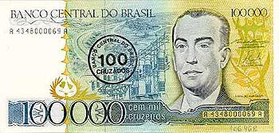
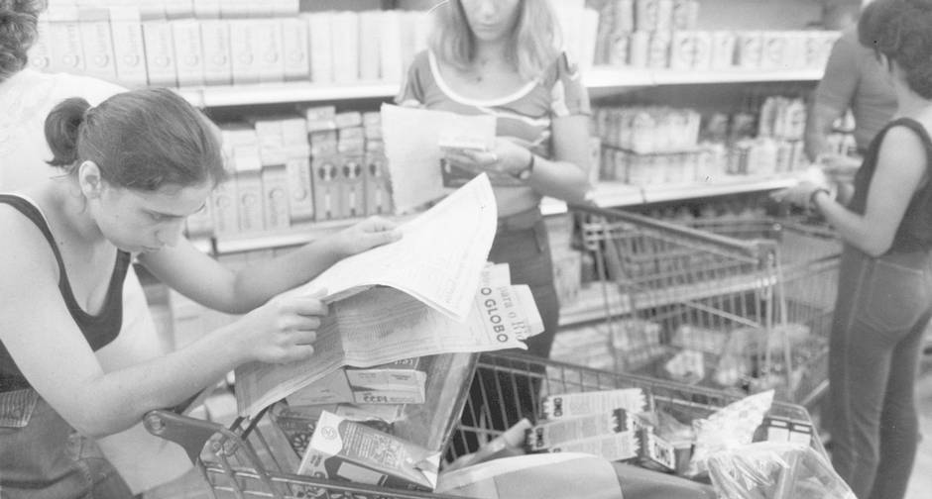
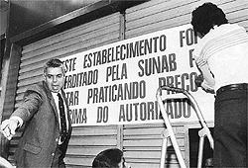
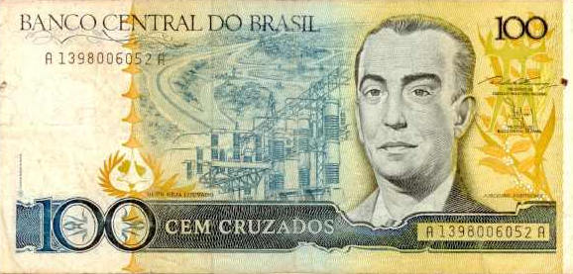
6

Slide 7
Plano Cruzado
MEDIDAS
Fixação da taxa de câmbio
sem desvalorização prévia (1US$ = CZ$ 13,77)
Diferentes regras para ativos financeiros
ORTN transformada em OTN
Correção monetária - anual
Deslocamento do índice de preços – evitar contaminação do índice do mês de fevereiro.
Não existência de metas monetárias e fiscais: política expansionista
7

Slide 8
Plano Cruzado Consequências
Grande sucesso inicial:
Congelamento: queda imediata da inflação
Crescimento econômico em função
Crescimento já vinha antes (demanda já aquecida):
gerando ↑ no emprego, ↑ nas importações, ↑ no consumo (estava reprimido exigindo monetização da economia)
Aumento da renda real
Ilusão monetária
Expansão monetária e Problemas fiscais
8

Slide 9
9

Slide 10
Plano Cruzado Consequências
Crescimento: pressão sobre vários mercados:
Pressiona alguns setores de bens de consumo
Problema do congelamento com preços variando assincronicamente
Escassez: desabastecimento da economia
filas, ágios e maquiagens
Diminuição das margens de comercialização e perda de margens onde custo se elevaram
Após as eleições com a vitória do PMDB veio o Cruzado II (obs: adiamento de medidas restritivas tinha sido mero oportunismo)
10

Slide 11
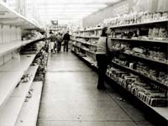
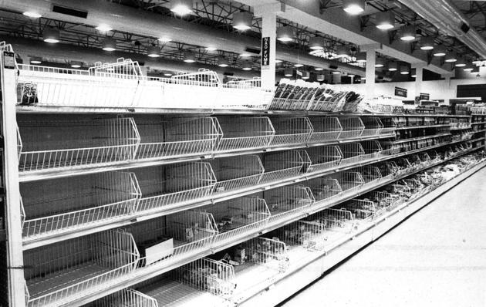
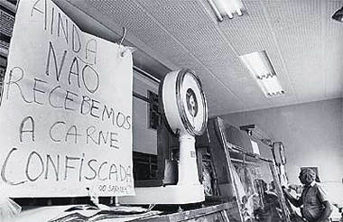

Slide 12
Cruzado II
12
Cruzado II (novembro) – depois das eleições (oportunismo)
Novo pacote fiscal – aumentar a arrecadação - conter déficit público
Impostos indiretos sobre automóveis, bebidas e cigarros
Aumento de tarifas de energia elétrica, telefones, correios
Saída descoordenada do congelamento
Correção dos Preços - elevação
Inflação chega acima de 20%: dispara o gatilho
Fim do Plano Cruzado – fevereiro 1987 (fim do congelamento)
Moratória dos juros da dívida externa
↓ da entrada de recursos externos
Elevação da taxa de juros real

Slide 13
13

Slide 14
Erros do Cruzado
Diagnóstico de que a inflação era puramente inercial
Gatiho salarial.
Explosão do consumo
Condução “frouxa” da política fiscal e monetária
Congelamento durou muito tempo, 11 meses e a previsão inicial seria de 3 meses.
Congelamento de preços diferenciados para setores diferentes -> distorção.
Economia informal fora do congelamento de preços causando distorções dos preços relativos.
Cambio fixo + aquecimento da demanda -> deterioração das contas externas.
Defasagem nos preços públicos no momento do congelamento piorou a situação fiscal.
14

Slide 15
Erros do Cruzado
Ensinamentos:
Problemas de desequilíbrio com congelamento
cuidado com problemas distributivos
Nem tudo é congelável
Tempo de congelamento (processo de descongelamento)
necessidade controlar demanda agregada
Políticas monetárias e fiscais não podem ser passivas
atenção com as contas externas
Espaço para “encaixar” crescimento (importações e financiamento)
Heranças
Expectativa de congelamento e ampliação dos processo de fuga de ativos
perda de apoio político
15

Slide 16
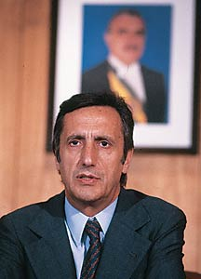
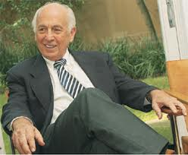
29 de abril de 1987 – troca de Dílson Funaro por Bresser Pereira no Ministério da Fazenda
12 de junho de 1987 – lançado Plano Bresser

Slide 17
Plano Bresser (12.06.87)

Slide 18
Plano Bresser
Correção dos erros do Plano Cruzado
Inclui um novo componente: expectativa de congelamento (medidas preventivas)
Governo com baixa credibilidade devido ao Plano Cruzado II.
Sinalização de um Plano híbrido: ortodoxia+heterodoxia
objetivo: conter aceleração inflacionária
inflação inercial e de demanda

Slide 19
Plano Bresser
MEDIDAS:
Congelamento salários e preços por 3 meses
Realinhamento anterior de Preços públicos (EE, gasolina, telefone, aço)
Seguido de uma fase de flexibilização e depois descongelamento
Fim do gatilho e cria URP para reajuste de salários pós congelamento
URP – média de três últimos meses da inflação
mudança da base do índice de Preços ao Consumidor (IPC) para 15/6
Tablita (sem troca de moeda)
Desvalorização cambial (não congelamento – não fixa)
Política monetária ortodoxa
Juros positivos – controle de demanda
tentativa de controle fiscal
Aumento de tarifas, eliminação de subsídios, corte de gastos (investimentos públicos)
He t eredoxas
Or t od.

Slide 20
Plano Bresser
Início do Bresser:
queda da inflação: 26 para 3 (julho) e depois 6,5 (agosto)
Queda da atividade industrial
Congelamento não é respeitado (remarcações preventivas e não fiscalização)
Inflação volta a subir pouco a pouco: dezembro 14%
Contas externas: exportações e agricultura crescem
Não contenção do déficit:
Não aprovação reforma fiscal (tributária)

Slide 21
Plano Bresser
Após congelamento volta a pressão inflacionária
Pressões por aumento salarial – privado e funcionalismo
Fim do Plano com a demissão de Bresser com Mailson da Nóbrega como novo Ministro
Problemas do Plano Bresser:
descongelamento: há reposições salariais e reindexação
Fragilidade da contenção monetária e fiscal

Slide 22
22

Slide 23
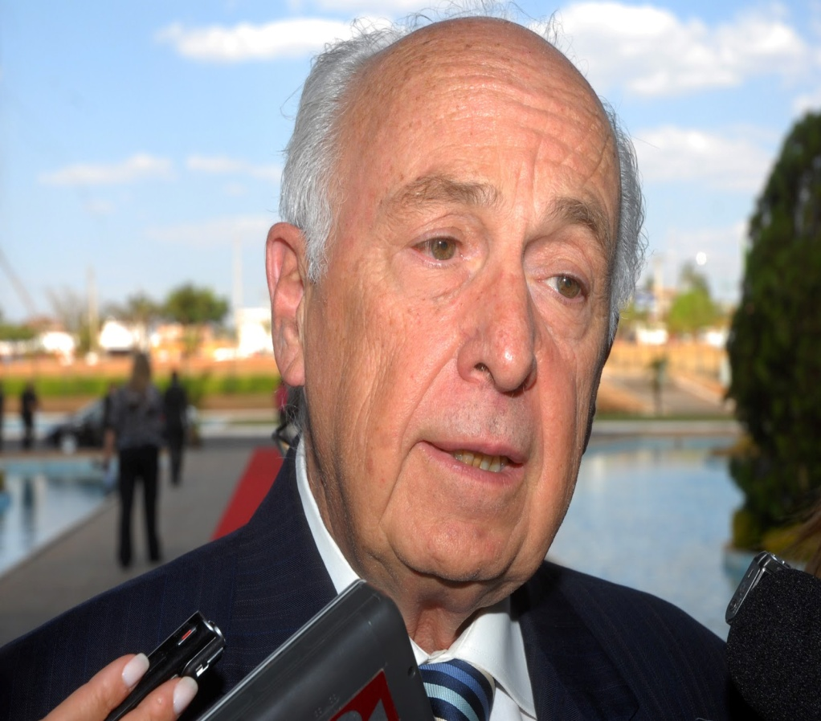
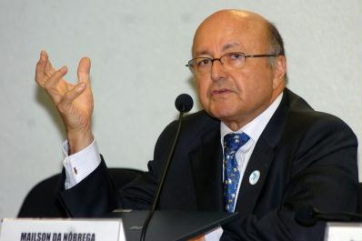
Troca de Bresser Pereira por
Mailson da Nóbrega em janeiro de 1988

Slide 24
Plano Verão (14.1.89)

Slide 25
Plano Verão Feijão com Arroz
Política “feijão com arroz”
Sem mágica e sem planos extraordinários:
Sem Choque Heterodoxo
Contenção da aceleração inflacionária de modo ortodoxo (gradualista)
Contenção Salarial
Redução do Déficit Público
Recomposição das Tarifas Públicas

Slide 26
Plano Verão Feijão com Arroz
Mais um Plano Híbrido
Ortodoxia
Ortodoxia: controle DA
Juros altos: evitar saída de capitais
Queda no déficit público
Desvalorização e fixação da taxa de câmbio

Slide 27
Plano Verão Feijão com Arroz
Mais um Plano Híbrido
Heterodoxia:
Desindexar a economia com um novo congelamento de preços e salários
Indeterminado
Reajuste prévio de preços públicos
Salários: média 12 meses e aplicação URP.
Radicalização da desindexação
Reforma monetária – Cruzado Novo (1000 cruzados)
NCzS 1,00 = Cz$ 1.000,00.
Paridade com dólar
Fim URP, OTN, gatilho e de qualquer tipo de desindexação.

Slide 28
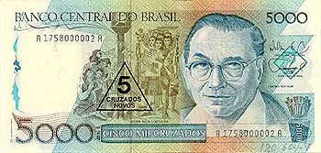
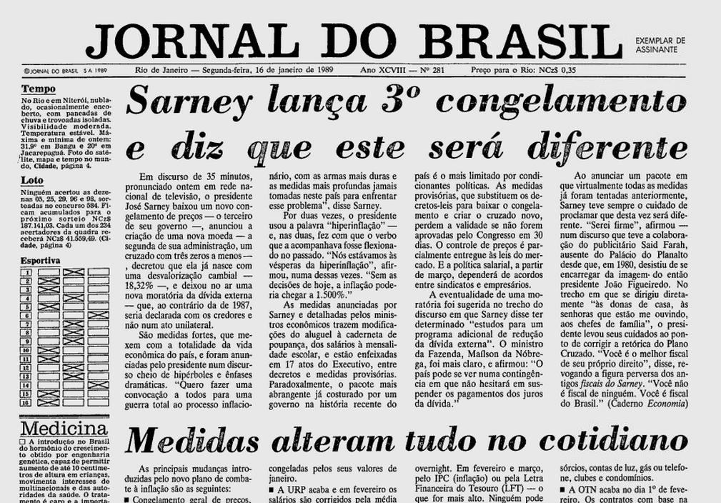
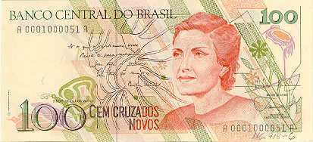
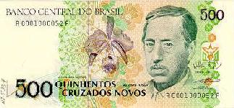

Slide 29
29

Slide 30
Plano Verão Feijão com Arroz
Consequências
Plano Verão tem curta duração.
Não foi realizada política fiscal restritiva (↑ déficit público)
Houve descontrole monetário
Queda inicial da inflação
Negociação com o congresso para 5 anos de governo impediu medidas austeras.
Eleições em 1989: não aceitava medidas impopulares
Hiperinflação - inflação a 80%

Slide 31
31

Slide 32
Heranças do Governo Sarney
Crescimento médio 4%, inflação 470%
Aumento do Déficit Público
Endividamento interno crescente
Política monetária: necessidade de sustentação de juros elevados, descontrole da política monetária

Slide 33
O Governo Collor (1990 a 1992)

Slide 34
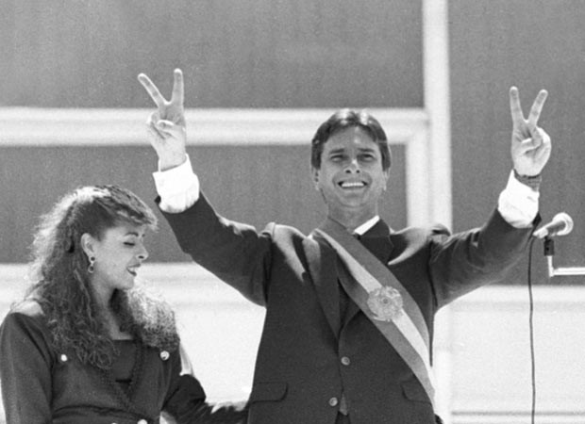
Collor: eleito diretamente

Slide 35
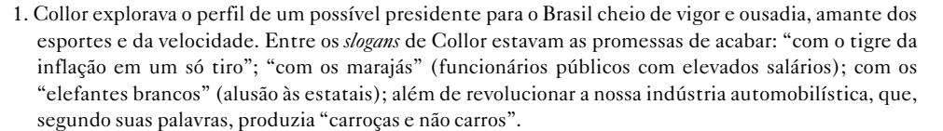
O Governo Collor
Insucesso dos Planos Heterodoxos
Inflação acima de 80% a.m. (1990)
Economia cresceu 7% entre 1930 – 1980
Collor se elege com o discurso sobre combate a inflação e corrupção: em uma operação de autêntico marketing eleitoral, sem precedentes na história do Brasil.
As reformas de Collor introduziram ruptura com o modelo brasileiro de crescimento.
Os planos econômicos Collor I e II fracassaram em eliminar a inflação.
Itamar Franco deu continuidade ao processo de reformas.
35

Slide 36
A Mudança de Modelo de Desenvolvimento
Três principais características do modelo de industrialização brasileira do pós-Guerra (PSI):
participação direta do Estado no suprimento da infraestrutura econômica e setores prioritários;
elevada proteção à indústria nacional, mediante tarifas e diversos tipos de barreiras não tarifárias;
fornecimento de crédito em condições favorecidas para a implantação de novos projetos.

Slide 37
A Mudança de Modelo de Desenvolvimento
Consequências do modelo de industrialização:
Industrialização completa e integrada
Indústria fechada e sem competitividade
estrutura de incentivos distorcida em certos setores;
certo viés antiexportador;
endividamento do Estado: agravada pelos fracassos no combate à inflação.
Outro aspecto relevante do modelo de crescimento brasileiro até os anos 1970: conivência com a inflação.

Slide 38
Cenário Internacional
Consenso de Washington: disciplina fiscal e promover ampla liberalização comercial e financeira, além de forte redução do papel do Estado na economia;
Inspiraram as reformas promovida por Collor e que mudaram o quadro econômico ->-> nova Política Industrial e de Comércio Exterior (PICE). :
Abertura Econômica
Privatização

Slide 39
Abertura Econômica
Política de comércio exterior:
Adoção do câmbio livre;
Programa de liberalização de importações: reforma tarifária, redução gradual das tarifas e licenças.
Condição para se obter a estabilidade nos preços.

Slide 40
Privatização
Plano Nacional de Desestatização (PND) (1990), pretendia:
contribuir para o redesenho do parque industrial;
reduzir a dívida pública
Nos governos Collor e Itamar (1990-94) foram privatizadas 33 empresas federais.

Slide 41
Privatização
Problemas das privatizações:
empresas públicas em má situação financeira e precisavam ser saneadas para que existisse interesse na sua aquisição;
dificuldade em avaliar os ativos de diversas estatais, após anos de alta inflação e várias mudanças de moeda;
resistência do público e um governo que perdia credibilidade;
alguns setores não podiam, pela Constituição de 1988, ser vendidos para estrangeiros;
operações mais complexas exigiam ganhos de experiência de privatização.

Slide 42
42

Slide 43
Plano Collor (15.03.1990) dia da posse!

Slide 44
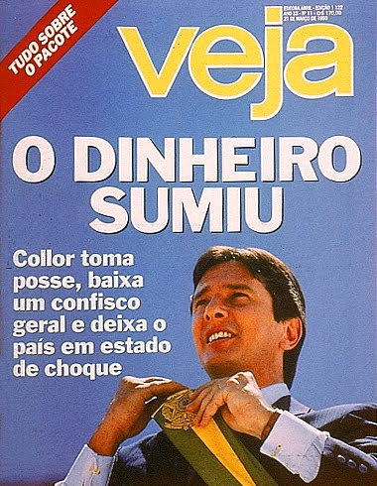
Plano Collor I
Cruzeiro foi reintroduzido como padrão monetário
Novo congelamento de preços de bens e serviços = sem credibilidade!
Sequestro de liquidez:
Toda aplicação financeira que ultrapassava NCr $ 50.000,00 foram bloqueadas por 18 meses.
Medidas Fiscais
Novos impostos e aumentos de impostos existentes
Fim de subsídios
Redução de ministérios 23 – 12
Ministério da Economia com Zélia Cardoso de Mello
Câmbio foi mantido flutuante
Consequências: redução da inflação 80% ao mês para níveis próximos de 10% e retração econômica
A inflação voltou a se acelerar ao longo do ano.

Slide 45
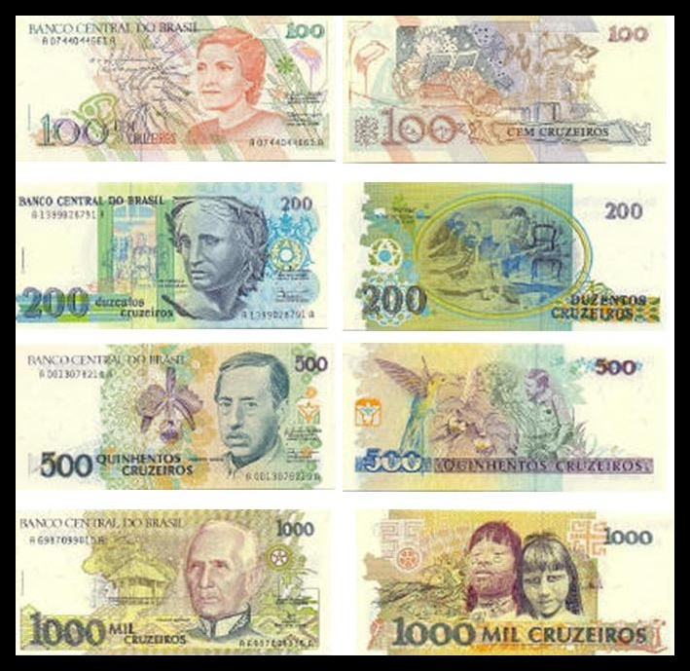
Reforma Monetária: Restauração do Cruzeiro

Slide 46
46

Slide 47
Plano Collor II
Ocupa o ministério Marcílio Marques Moreira
Objetivo: conter a inflação a 20% a.m.
racionalização dos gastos nas administrações públicas;
corte das despesas; e
aceleração do processo de modernização do parque industrial, com o intuito de aumentar a oferta.
Dar fim a todo e qualquer tipo de indexação da economia.
Criou a Taxa Referencial (TR): baseada numa média das taxas do mercado interbancário.
Exigia credibilidade do governo, no entanto, o processo de impeachment, que levou à renúncia de Collor, inviabilizou toda e qualquer ação de política econômica que dependesse da credibilidade do governo.

Slide 48
48

Slide 49
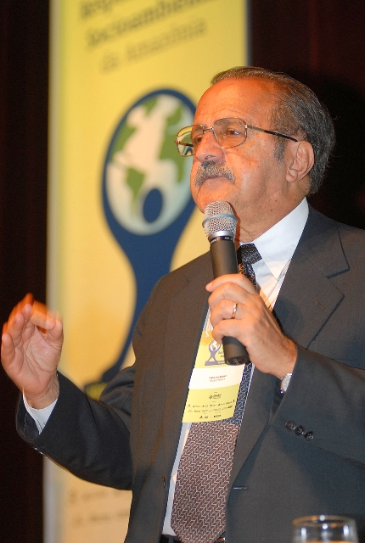

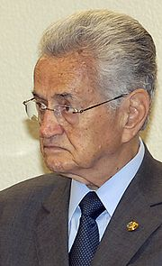
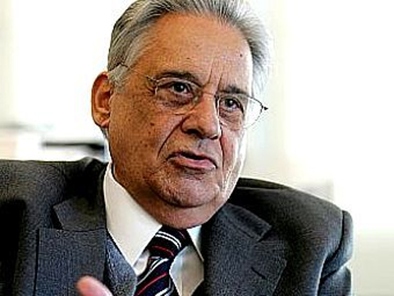

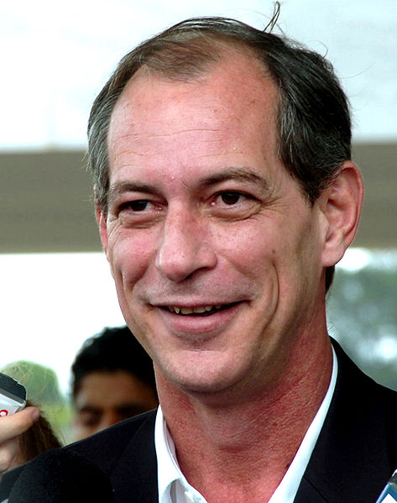
Fim do Governo Collor Início Itamar Franco: 2 anos e 2 meses
Em 1992 renuncia Collor e assume Itamar Franco.
A pasta do Ministério da Economia foi novamente dividida entre Fazenda e Planejamento.
Período de alta rotatividade nos cargos; 6 Ministros da Fazenda
Gustavo Krause (02.10.92 – 16.12.92)
Paulo Haddad (16.12.92 - 01.03.93)
Eliseu Resende (01.03.93 – 19.05.93)
Fernando H. Cardoso (19.05.93 – 30.03.94)
Rubens Ricupero (30.03.94 – 06.09.94)
Ciro Gomes (06.09.94 – 31-12-94)

Slide 50

Plano Real (1994)

Slide 51
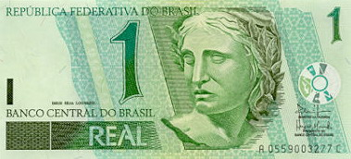
O Plano Real
Diagnóstico: o desajuste das contas públicas como (principal) causa da inflação brasileira.
Plano Real – concebido em três fases:
ajuste fiscal (14.06.93): “estabelecimento do equilíbrio das contas do governo, para eliminar a principal causa da inflação”;
Indexação completa da economia (28.02.94):
URV Unidade Real de Valor (UVR): criação de um padrão estável de valor
serviria como unidade de conta com paridade fixa com o dólar .
conversão dos preços e rendimentos
Reforma monetária – Real (01.07.94)
troca URV por Real (1Real = 2750 CR)

Slide 52
Fase I: O Ajuste Fiscal
A “primeira fase” do Plano Real foi composta por dois esforços de ajuste fiscal:
Programa de Ação Imediata (PAI):
redefinição da relação da União com os Estados e do Banco Central com Bancos Estaduais e Municipais;
Recuperação da receita tributária
Aperfeiçoamento do programa de privatização
Fundo Social de Emergência (FSE): desvinculação de algumas receitas do governo federal.

Slide 53
Fase II: Desindexação
A segunda fase do Plano buscava eliminar o componente inercial da inflação.
Desindexação de forma voluntária, através de uma quase moeda, que reduziria o período de reajustes de preços.
URV – Unidade Real de valor (01.03.94)
Elemento de transição para a nova moeda
Oferta de uma moeda com parte de suas funções
Objetivos:
Busca acabar com memória inflacionária por meio de troca de moeda em duas fases: URV (1ª fase); Real (2ª fase)
Restaurar a função de unidade de conta da moeda perdida (1ª fase)
Sincronizar ajustes de preços na moeda antiga: neutralidade distributiva, preservação dos contratos e equilíbrio econômico das empresas

Slide 54
Fase II: Desindexação
Real: a nova moeda sem memória (ou mecanismos de realimentação)
Desindexação por superindexação (redução do tempo de reajuste de preços) e troca de moeda (sem congelamento)
Como funcionava?
URV – unidade de conta com paridade fixa com o dólar
01.03.1994: 1 URV = 1US$ = 647,50 Cruzeiros reais
Valorização diária de acordo com a inflação em cruzeiros reais com base em uma média de três índices (IGP-M, IPCA, IPC- FIPE) – para amenizar possíveis distorções decorrentes do uso de apenas um índice
02.03.1994: 1 URV = 1US$ = 657,50 Cruzeiros reais
01.07.1994: 1 URV = 1US$ = 2750,00 Cruzeiros reais

Slide 55
Fase II: Desindexação
Como funcionava?
Salários e benefícios previdenciários foram os primeiros a serem convertidos
Conversão pela média real dos últimos 4 meses, pagamento na moeda antiga, mas com valor da URV no dia do pagamento (“Mensaliza” reajuste dos salários - adesão dos trabalhadores)
tarifas e preços públicos – tb urvizados
Busca de urvização (voluntária) dos preços (evita tablitas e outras conversões forçadas)
Prazo de 1 ano para transformação em Real
Na prática 4 meses

Slide 56
Fase III: Âncora Nominal
Troca do meio circulante
Quando todos os preços “estivessem urvizados” e não existisse inflação em URV faz-se a troca: URV por Real
Completa transição da moeda: meio de pagamento (e reserva de valor)
Troca em 01.07: Preços nem todos urvizados, mas alguma inflação em URV detectada (medo de congelamento etc)
56
Notes:
56

Slide 57
Fase III: Âncora Nominal
Ancoragem cambial - dá credibilidade:
R$ 1,00 = 1 URV = US$ 1,00 = CR$ 2.750,00
Inicio cambio fixo, depois: banda assimétrica
Duas grandes virtudes da adoção de uma âncora cambial:
permitir o estabelecimento de contratos de longo prazo;
exercer forte pressão sobre os preços no setor de bens comercializáveis (tradables).
Política monetária: fixação de tetos máximos de emissão pelo Congresso Nacional
Remonetização possível mas limitada
57
Notes:
57

Slide 58
Fase III: Âncora Nominal
Metas para a Política Monetária:
30/09/94: R$ 7,5 bilhões
31/12/94: R$ 8,5 bilhões
31/03/95: R$ 9,5 bilhões
Nov/94: R$ 14 bilhões já emitidos
existe aperto na política monetária
Compulsórios sobre depósitos à vista (novos) sai de 40% para 100% (depósitos à prazo: 20%)
Depois redução
Lastro efetivo do Real: Reservas internacionais
US$ 42 bilhões
58
Notes:
58

Slide 59
Posse Ricupero
30 março 1993
Posse FHC
19 maio 1993
Ajuste fical prévio (PAI)
(14 jun 93)
Nova Moeda Cruzeiro Real
(01 set 93)
URV
(01 mar 94)
Nova moeda - Real
(01 jul 94)

Slide 60
Plano Real: consequências
Políticas:
Cambio: Fixo para cima - Banda Assimétrica
Metas Quantitativas para a Política Monetária com manutenção de juros relativamente altos
Conseqüências e causas
Queda rápida da inflação (Mais lento que Cruzado)
Valorização cambial (real e nominal)
Crescimento da demanda: Consumo e Investimento
Aumento do poder aquisitivo – fim do imposto inflacionário
Recomposição dos mecanismos de crédito
Demanda reprimida

Slide 61
61

Slide 62
A Condução do Plano Real: 3 períodos
Período 1 (Itamar)
Ancora Cambial
Valorização cambial,
Crescimento
Período 2 (FHC 1)
Ancora Monetária
Juros elevados
Desemprego
Estabilidade real cambio
Período 3 (FHC 2)
Três Pilares
Superávit Primário
Metas de inflação
Cambio flexível
Ancoras múltiplas e flexíveis ???
Crise do México
Início de 1995
Crise cambial à Brasileira
início de 1999

Slide 63
IPCA anual 1995-2010

